Slide 1







INTRODUÇÃO
Listar as ideias:
Eles são simples
Você pode organizer suas ideias
Você nunca vai esquecer

Slide 2





BIOTECH AGRO
A nova tecnologia a serviço do Agronegocio

Slide 3



NOSSO TIME
Luciano
C&O
Rodrigo
C&O
Rogerio
C&O

Slide 4


01
PROBLEMA VS. SOLUÇÃO
Desenvolvimento rural e agronegocio

Slide 5

PROBLEMA
A necessidade de agricultores e pecuaristas de aumentar sua produtividade, qualidade, escoamento de carga e consequentimente maximizar resultados.

Slide 6

SOLUÇÃO
A Biotech Agro vem ofrecer um atendimento personalizado, transporte de carga viva para pequenos e grandes produtores, solução sobre medida e mapeamento genetico, potencionalizando lavouras, produção leiteira e ganho de peso no gado de corte.

Slide 7
SWOT ANALYSIS
FORÇAS
OPORTUNIDADES
A rotatividade dos empregados é baixa. Apresenta baixo grau de endividamento financeiro
Aumento da população economicamente ativa. Tecnologias de Informação e Comunicação como ferramentas de gestão.
FRAQUESAS
AMEAÇAS
Não existe uma política comercial condizente com a carteira de clientes. Os custos administrativos pesam nas vendas pequenas
Esperada alta da inflação para o ano seguinte. Desastres naturais, mais especificamente fortes enchentes em todo o país.

Slide 8

VISÃO GERAL DO AGRONEGOCIO
Agropecuária
Agricultura
Nos últimos 40 anos a produção agropecuária brasileira se desenvolveu de tal forma que o Brasil será o grande fornecedor de alimentos no futuro
Temos, hoje, uma agricultura adaptada às regiões tropicais e uma legião de produtores rurais conscientes de suas responsabilidades com o meio ambiente aliadas `produção de alimentos.

Slide 9
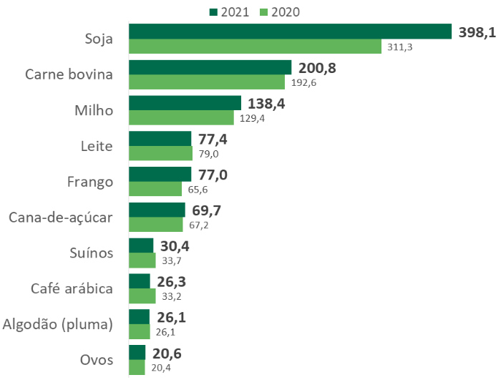
Valor Bruto da Produção no Brasil em 2020 e 2021 (em R$ bilhões)

Slide 10
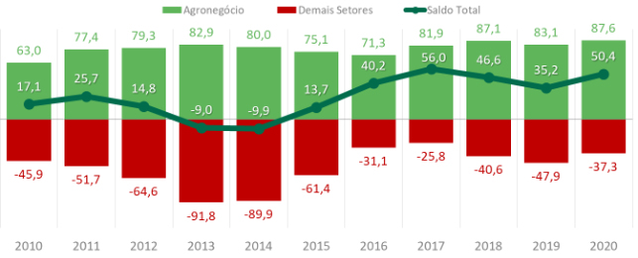


Saldo da Balança Comercial Brasileira de 2010 a 2020 (em US$ bilhões)

Slide 11
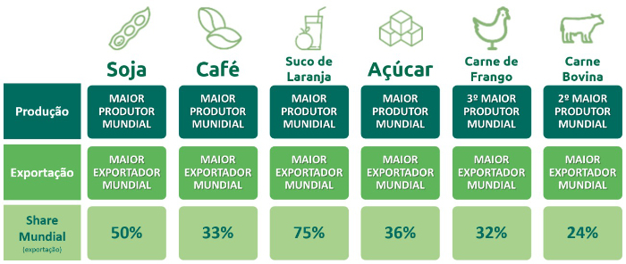
Produção e Exportação Brasileiras no Ranking Mundial em 2020

Slide 12
02
PRODUTO
A Tecnologia

Slide 13

REVOLUTION
O REVOLUTION, é um complexo simbiótico acrescido de nutrientes, hormônios naturais e substâncias húmicas, provenientes de matérias primas nobres e naturalmente orgânicas, que são a fase final da decomposição da matéria orgânica, por esse motivo expressam grande parte de suas propriedades coloidais em benefícios do solo e da planta, possui grande poder quelante e complexante, disponibilizando gradativamente e naturalmente os nutrientes e insumos aplicados na cultura.

Slide 14
03
MARKET & CONCORRÊNCIA
Os desafios

Slide 15
MARKET
O marketing no agronegócio é segmentado em 3 elos. São eles: 1. Antes da porteira das fazendas 'É o marketing dos insumos, fertilizantes, máquinas agrícolas e serviços para o produtor rural', diz. 2. Dentro das fazendas 'É a produção agropecuária para os clientes e compradores, como indústrias e consumidores que tem acesso aos produtos in natura'. 3. Após a porteira 'É o marketing realizado por empresas como a Cacau Show e Unilever, referente a alimentos e derivados trabalhados com foco no consumidor final'.
CHALLENGE
RESULTS
SOLUTION
Despite being red, Mars is a cold place, not hot. The planet is full of iron oxide with reddish cast
It’s a gas giant and the biggest planet in our Solar System. Jupiter is the fourth-brightest
Yes, this is the ringed one. It’s a gas giant, composed mostly of hydrogen and helium

Slide 16


A IMAGEM SEMPRE REFORÇA O CONCEITO
De facto, o Agronegócio Brasileiro, tornou-se a mola propulsora da economia nacional nas últimas décadas, o segmento é responsável, por 30% do PIB, 46% das exportações e gera 1/3 dos empregos no país.

Slide 17

AVALIAÇÕES
Gabriel
Suzana
Rafael
“Solução tecnologica Inovadora”
“Solução tecnologica Inovadora”
“Solução tecnologica Inovadora”

Slide 18
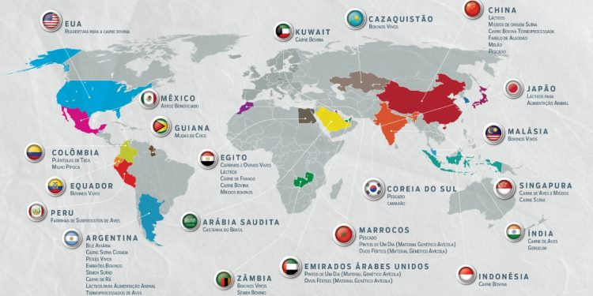
TAMANHO DO MERCADO

Slide 19

CONCORRÊNCIA
IMPOSSIÇÕES DO MERCADO EXTERNO
A locomotiva agrícola brasileira assusta a concorrência mundial.
INVESTIMENTO EM TECNOLOGIA E INOVAÇÃO
A agricultura digital está revolucionando o setor
OTIMIZAÇÃO DE RECURSOS
No Brasil, um dos grandes entraves da competitividade do agronegócio é a logística.

Slide 20
MODELO DE NEGOCIO
04
A natureza cria, o agronegocio melhora.

Slide 21

MODELO DE NEGOCIO
RAÇÕES
TANSPORTE
Fornecimento de rações enrriquecidas para cada produtor
Transporte de cargas vivas indepedente do tamanho do produtor
VISITA TECNICA
INSUMOS
Ivisita tecnica de um agronimo
Fornecimento de insumos especificos para cada produtor

Slide 22
PERSPECTIVAS
O agronegócio é um setor bastante integrado internacionalmente do ponto de vista das suas exportações, que representam em torno de 25% do seu PIB (enquanto para a economia brasileira, a cifra é de 15%). As exportações do agronegócio aproximam-se da metade do total brasileiro. A China é o principal importador (37%) e União Europeia (com 15%) vem em segundo. Aproximadamente 44% do faturamento externo vem do complexo soja e 16% de carnes. Portanto, as exportações são fundamentais para o agronegócio e para o Brasil. Há, porém, uma grande concentração em termos de destinos e produtos, o que gera desconforto e preocupação.
O PIB volume do agronegócio brasileiro tem apresentado nos últimos 20 anos (2000 a 2019, para contornar o efeito do ano atípico de 2020) tendência de crescimento em volume médio de 1,6% ao ano, enquanto a agropecuária o faz a quase 4,7% (com valores semelhantes para lavouras e pecuária). A diferença entre essas taxas e a agregada se deve ao crescimento muito baixo da agroindústria (0,6% em média). O crescimento do volume de grãos tem sido em torno de 7%.

Slide 23


OBRIGADO
Como nos encontrar:
contato@biotechagro.com
+55 16 9999-9999
biotechagro.com

